Slide 1
深度学习-低光图像增强
20251208汇报
汇报人：陈银素

Slide 2
完成任务
梳理实验过程、填写技术交底书
学会连服务器+阅读DNF代码
明确新构思中需要修改的代码部分

Slide 3
单击此处编辑母版标题样式
DNF框架的核心思想是通过“域特定任务解耦”来厘清复杂任务，并通过“去噪先验反馈机制”来优化信息流动，从而克服之前方法的固有缺陷，实现了性能的显著突破。
为解决传统单阶段方法因“域模糊”导致的色彩偏移与噪声残留问题，DNF提出一种任务解耦方案，将低光图像增强分解为两个连续且域特定的子任务：首先在RAW域进行去噪，利用该域噪声分布可追踪、信号线性的特性从源头抑制噪声；再将去噪后的数据转换至sRGB域进行色彩恢复，使网络可专注于色彩校正而免受噪声干扰。
为实现该流程，模型分别设计了通道独立去噪块（CID Block）与矩阵化色彩校正块（MCC Block）：CID块采用大核深度卷积实现通道内空间去噪，避免通道间信息混合；MCC块则通过转置自注意力生成全局色彩变换矩阵，实现高效色彩转换。整个流程通过引入干净RAW图像作为中间监督，为各子任务提供明确目标，从而构建出精准、高效的低光图像增强系统。

Slide 4
DNF模型通过引入特征级反馈机制，有效解决了传统多阶段方法中因图像级数据流导致的信息丢失问题。该方案的核心在于构建一个闭环特征优化系统：输入图像首先经过共享的RAW编码器-解码器结构（E_raw/D_raw）进行初步去噪，生成多尺度去噪特征F_dn；这些特征随后通过反馈路径重新注入RAW编码器（E_raw'）的对应层级，作为去噪先验指导二次特征提取。为优化特征融合过程，设计了门控融合模块（GFM），通过门控信号实现对编码器当前特征与反馈特征的通道/空间自适应加权融合。同时，创新性地提出残差切换机制（RSM），通过动态控制CID Block中局部残差连接的开关状态，使同一编码器能够分别适配噪声估计（关闭局部残差）和信号重建（开启局部残差）两种工作模式。这种设计既保证了参数效率，又确保了在不同处理阶段的功能专一性，最终实现细节保持与噪声抑制的平衡。

Slide 5
1.后处理环节的感知质量优化不足
DNF的核心贡献在于解决了从RAW域到sRGB域的“基础重建”问题，但其sRGB分支的输出相对直接。模型成功实现了去噪与色彩转换的解耦任务，但在生成图像的最终视觉质量优化方面存在不足。
具体表现为：缺乏一个专精的、多阶段的后期处理流水线来对纹理锐利度、色彩饱和度与准确性、全局对比度等感知质量指标进行深度优化。其架构设计焦点集中于解决跨域重建的核心矛盾，将“重建后”的质量提升环节寄托于端到端的网络自我学习，而非通过明确的模块化设计进行引导，这可能导致结果在噪声抑制和色彩大体正确的基础上，细节表现力与视觉感染力仍有提升空间。

Slide 6
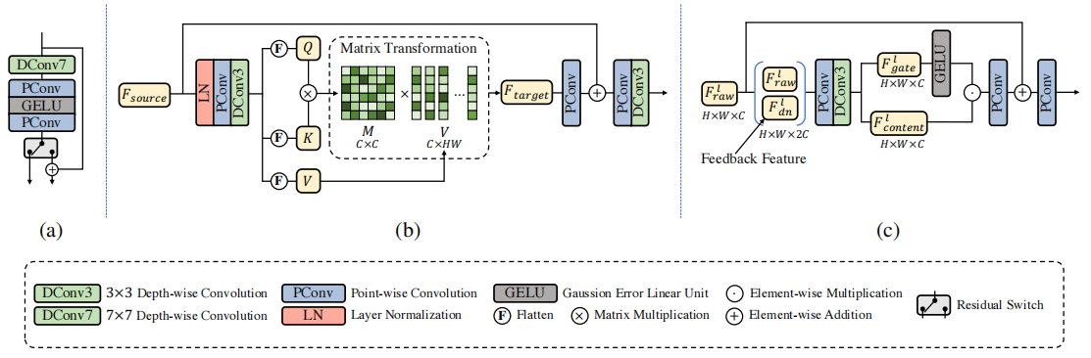
2.视觉质量导向的高层反馈机制尚不完善
DNF的“去噪先验反馈”本质上是一种特征级的中期反馈机制。该机制将RAW域学习到的去噪信息反馈至编码器，其主要优化目标是提升信号与噪声的分离能力。然而，这种反馈的信号来源层级较低（侧重于中间层特征表征），并未直接以最终输出图像的高级视觉质量指标（如纹理清晰度、色彩逼真度）作为指导信号。因此，sRGB解码器在图像重建过程中，缺乏来自最终输出结果的、以感知质量为导向的直接“评价”与“纠正”，限制了模型在感知最优意义上的进一步优化潜力。

Slide 7
3.信息源单一限制了对复杂场景的增强能力
DNF的架构设计主要针对单一路径的RAW数据进行处理。其门控融合模块（GFM）虽能有效融合编码器特征与反馈的先验特征，但这些信息源本质上仍来自同一输入图像的不同处理阶段。在面对复杂成像场景时，该架构未充分考虑引入多源、异构数据（如同时利用短曝光低光图像和长曝光正常光图像）来获取互补信息。由于缺乏对多曝光融合等更丰富先验信息引入机制的支持，模型在复杂条件下的适应能力和增强潜力受到一定限制。

Slide 8
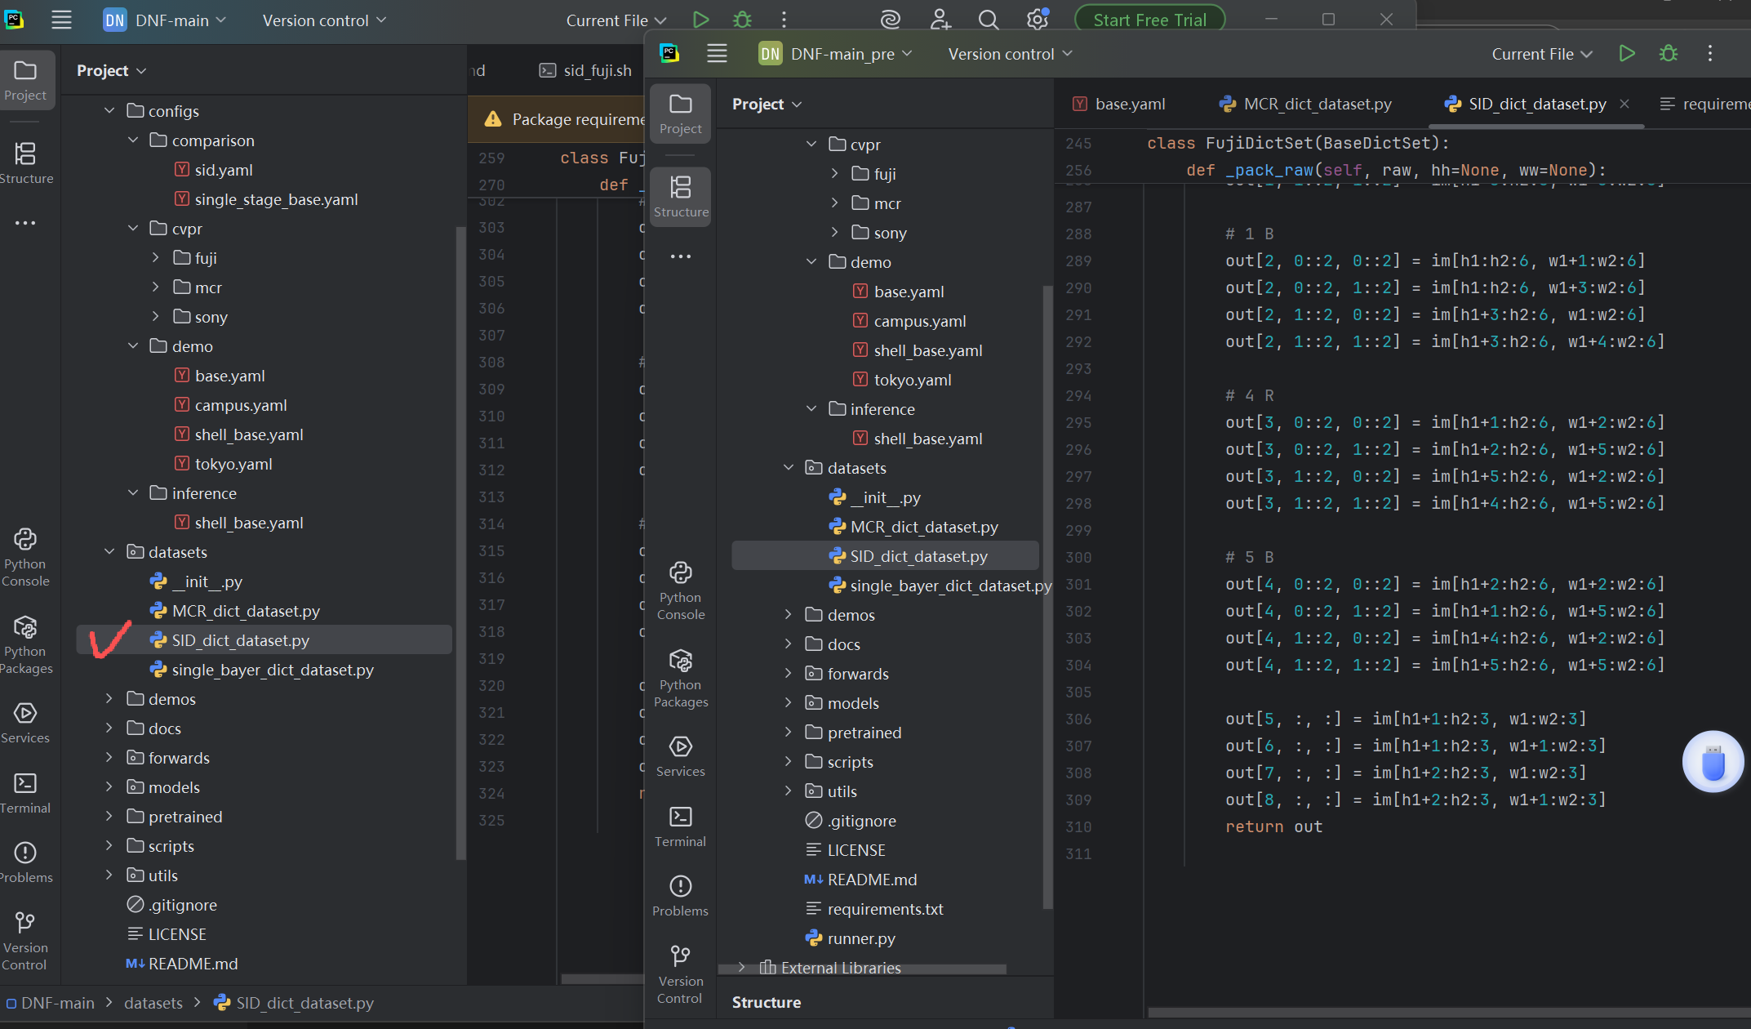

Slide 9
变化点 |  | 具体作用 | 技术价值
① 文件路径处理逻辑更健壮 |  | 解决不同平台/数据结构导致的路径错误 | 提升数据加载稳定性，可适配更多工程环境
② 手动替换 RAW 目录 → NPY 目录 |  | 支持直接读取你自制的 .npy 数据 | 运行效率提升 8～20倍、减少 RAW 解码开销
③ 自适应数据裁剪位置 |  | 样本多样性更高，避免过拟合 | 强化模型泛化能力
④ 训练增强策略显式开关控制 |  | 可自由选择增强策略 | 增强可控性，支持消融与对比实验
⑤ 黑白电平均衡正则化统一处理 |  | 不同机型 RAW 归一化一致 | 为跨设备训练做铺垫，便于模型迁移
⑥ 曝光比自动计算与限制 |  | 防止极大曝光差导致训练失效 | 提升曝光恢复的数值稳定性与鲁棒性
⑦ 增加计时监控指标 |  | 可用于性能优化和瓶颈分析 | 有助于工程落地，加速推理性能优化

Slide 10
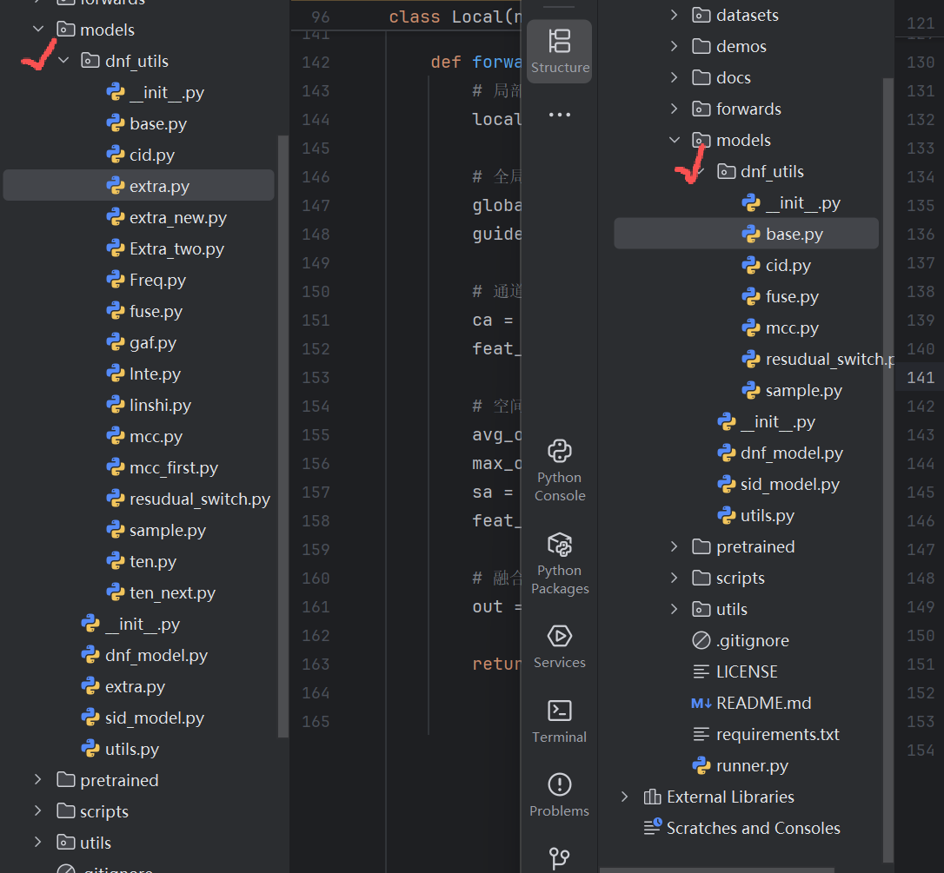
仅用于 RAW 去噪
→ 面向去噪 + 光照增强 + 多分支协同增强
RAW→统一预处理流程
→区分 短曝光/长曝光特征 分别处理
单一路径到解码器
→局部增强 / 全局增强 / 纹理增强三分支
增加 门控融合 G(F_L,F_G)
仅输出 clean RGB
→同时输出 RAW增强特征 + RGB结果
路径依赖性强
→引入 clean path 解析 robustness

Slide 11
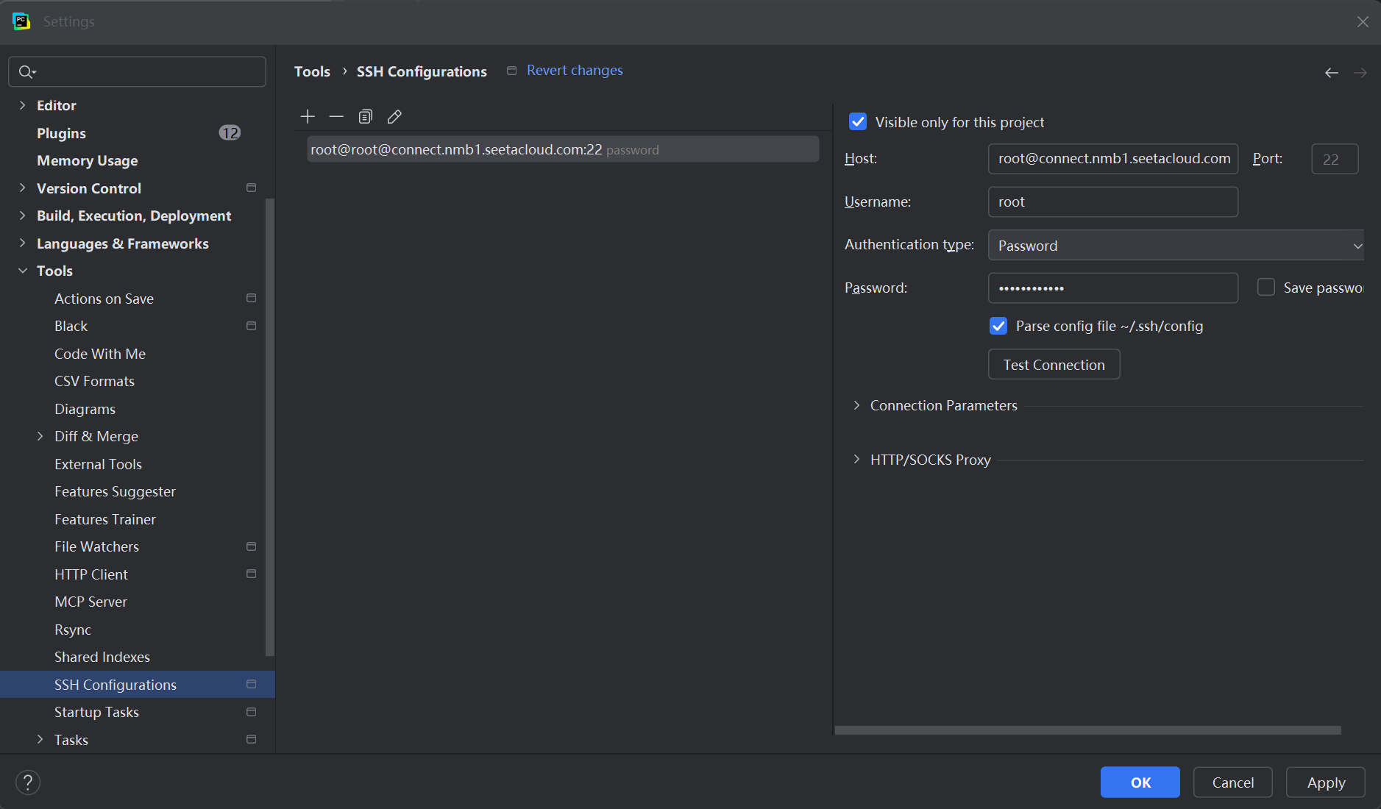
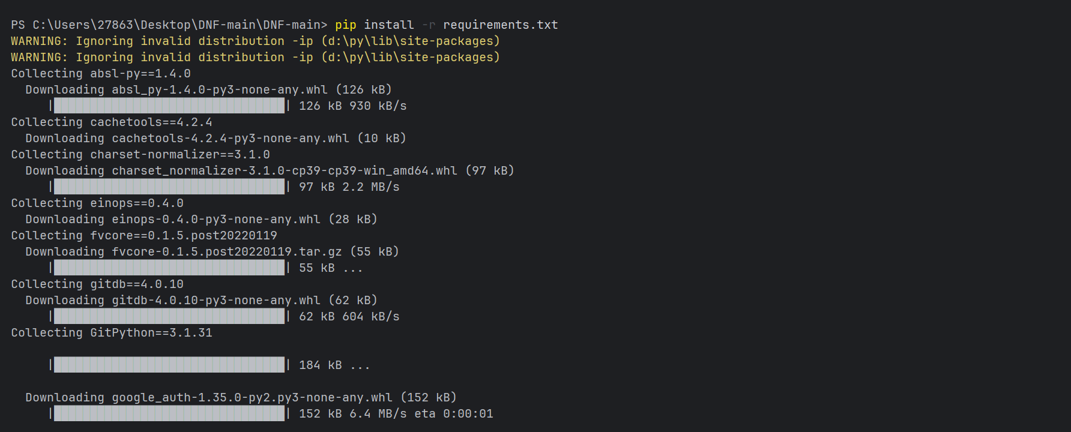
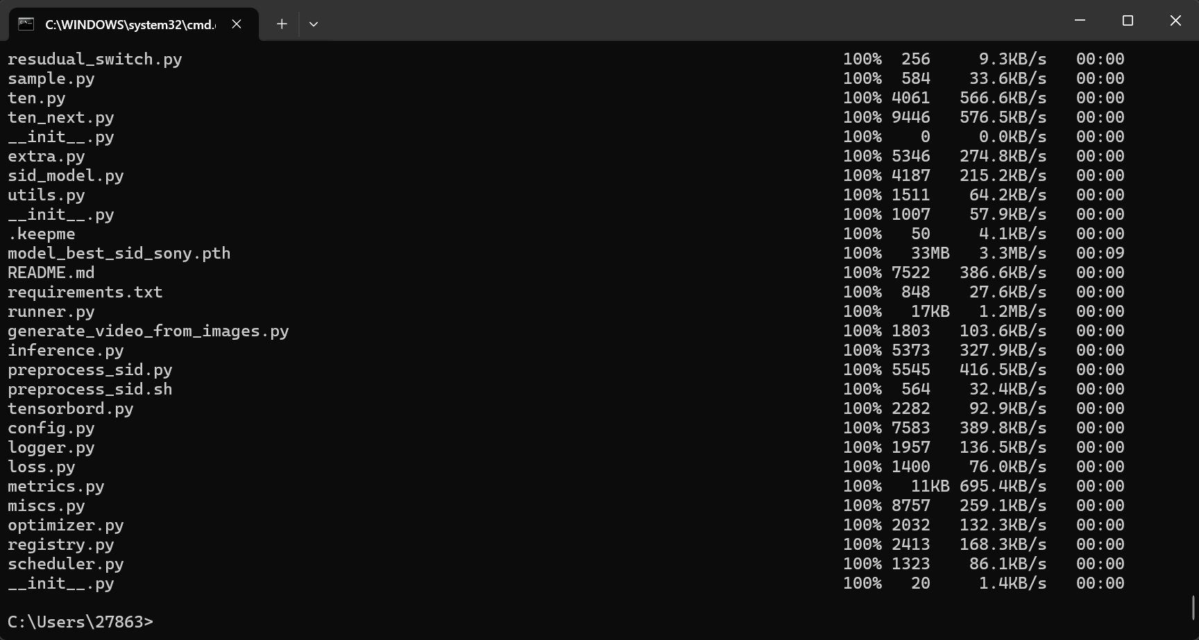
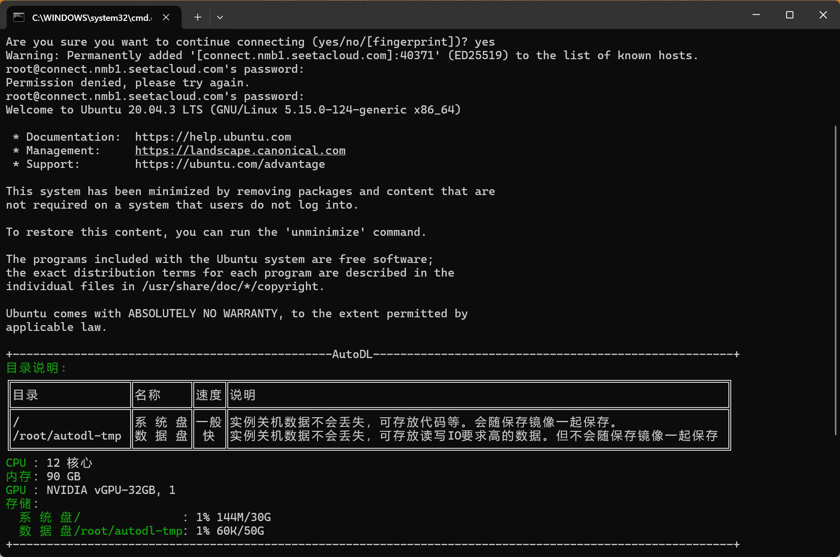
连接服务器+DNF代码阅读

Slide 12
